Slide 1



Slide 2
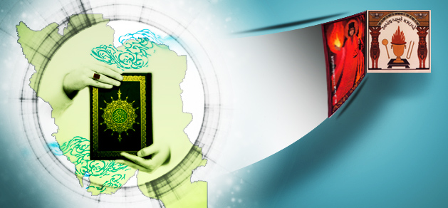
درس 11:
ورود اسلام به ایران

Slide 3

با ورود سپاه اسلام به ایران و فروپاشی حکومت ساسانی، دورۀ ایران باستان به پایان رسید و عصر جدیدی در تاریخ ایران آغاز شد.

Slide 4



ایران در زمان ظهور اسلام
قتل خسروپرویز به دست پسر خود
رقابت و دشمنی در درون دربار ساسانی
در مدت 4 سال بیش از 10 نفر بر تخت شاهی نشستند.

Slide 5




شورش فرماندهان ودخالت آنها در رقابت های سیاسی
تضعیف روحیۀ سپاهیان و کاهش توان جنگی
نارضایتی مردم از حکومت ساسانیان
نظام طبقانی، بی عدالتی و تبعیض و مالیات های سنگین

Slide 6



طغیان رودهای دجله و فرات و شکسته شدن سدها
از بین رفتن بخش وسیعی از زمین ها و مزارع حاصل خیز در بین النهرین
قحطی و شیوع بیماری های طاعون و وبا

Slide 7




فتح ایران و سقوط ساسانیان
صدور فرمان حمله به ایران ( ساسانیان) و روم شرقی توسط ابوبکر
تصرف مناطقی از بین النهرین (سَواد) توسط اعراب مسلمان
فتح بخش اعظم ایران در زمان خلافت عمر
نبرد قادسیه

Slide 8


نبرد قادسیه
ارتش ساسانی از سپاه مسلمانان که روحیۀ بالاتر و انگیزۀ بیشتری داشت شکست خورد.
رستم فرخ زاد، فرماندۀ سپاه ساسانی کشته شد.
تیسفون پایتخت ساسانیان با گنجینه ای از غنائم به تسخیر سپاه اسلام درآمد.

Slide 9


چند سال بعد، در نبردی که در «نهاوند» (در نزدیکی همدان) رخ داد، ضربه نهایی بر پیکر ارتش ساسانی وارد شد.
تصرف شهرها و ولایات ایران توسط مسلمانان
ورود سپاه اسلام به خراسان و کشته شدن یزگرد سوم توسط آسیابانی در مرو
سقوط امپراتوری ساسانی پس از 400 سال فرمانروایی بر ایران
به دلیل ظلم های حکومت ساسانی ، مردم نه تنها حکومت را برای مقابله با اسلام یاری نمی کردند، بلکه پادشاه خود را نیز کشتند.

Slide 10



ایران در دورۀ خلافت اُمویان (بنی امیه)
اُمویان حکومت خود را بر پایۀ خشونت و ظلم بنا نهادند و چندان به دستورات دینی پایبند نبودند.
در آن دوره اشراف و سران قبایل عرب، بر بیشتر ولایات ایران، حکومت می کردند.
مرکز خلافت اُمویان در شهر شام (دمشق امروزی) بود.

Slide 11


بنی امیه به قوم و نَسَب خود، فخرفروشی می کردند.
آنان قوم عرب را برتر و شریف تر از سایر اقوام می پنداشتند.
اقوام غیرعرب از جمله ایرانیان مورد تحقیر و توهین قرار می گرفتند و اجازه نداشتند مقام و منصب های مهم، مانند حکومت ولایات یا فرماندهی سپاه را عهده دار شوند.
شهادت امام حسن و امام حسین و امام سجاد و امام محمد باقر (ع) در دوران بنی امیه
آزار و اذیت شیعیان

Slide 12

مردم ایران که از ظلم و ستم و قوم گرایی اُمویان به ستوه آمده بودند، از هر فرصتی برای مخالفت و مبارزه با حکومت اموی، استفاده می کردند.
حضور مؤثر ایرانیان در قیام ها و شورش های علیه اُمویان
وقتی «مختار ثقفی» در کوفه به خونخواهی امام حسین (ع) و یارانش قیام کرد، ایرانیان با شور و شوق به او پیوستند.

Slide 13
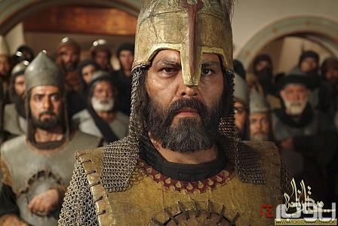

صحنه ای از سریال مختارنامه

Slide 14

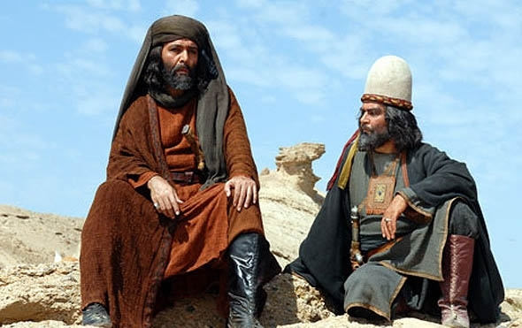
کیان ایرانی در کنار مختار

Slide 15

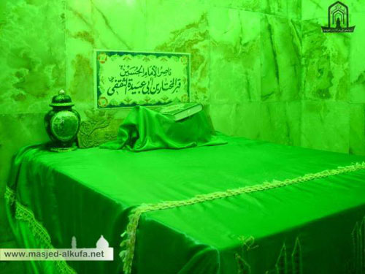
قبر مختار ثقفی در کوفه

Slide 16



ایران در دورۀ خلافت عباسیان (بنی عباس)
خاندان عباسیان از مخالفان بنی امیه بودند.
فرستادن نمایندگانی به نقاط مختلف ایران از جمله خراسان
دعوت مردم به قیام علیه بنی امیه و حکومت یکی از افراد خاندان پیامبر

Slide 17



ایرانیان مسلمان به ویژه خراسانیان دعوت عباسیان را پذیرفتند.
قیام ابومسلم سردار ایرانی در خراسان
شکست اُمویان و به خلافت رساندن سَفّاح از خاندان عباسیان
منصور، خلیفه دوم عباسی، شهر بغداد را بنا کرد و آن را مرکز خلافت عباسیان قرار داد.

Slide 18

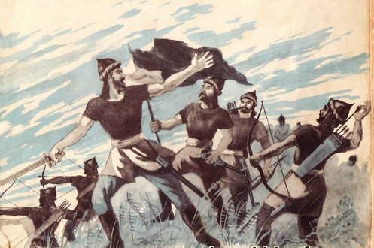
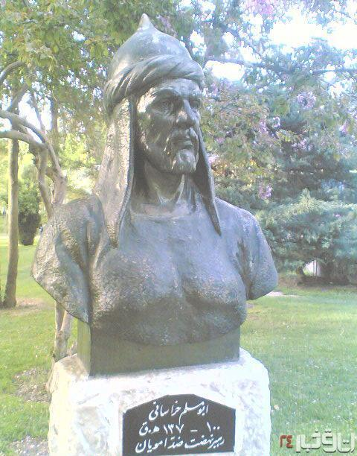
ابومسلم خراسانی در جنگ با اُمویان

Slide 19


عباسیان نیز در ظلم و ستم دست کمی از اُمویان نداشتند.
خلفای عباسی از جمله منصور، هارون الرشید و مُتوکل، امامان شیعه را به سبب مبارزه با ظلم و ستم، به زندان انداختند و به شهادت رساندند.
امام جعفرصادق(ع)، امام موسی کاظم(ع)، امام رضا (ع) ، امام محمدتقی (ع)، امام علی نقی(ع)، امام حسن عسگری(ع) توسط عباسیان به شهادت رسیدند.
آنها نیز همچون اُمویان در کاخ ها به خوشگذرانی می پرداختند.

Slide 20



خلفای عباسی بر خلاف اُمویان از ایرانیان در سمت های مهمی چون وزارت و فرماندهی سپاه و حکومت شهرها، استفاده می کردند.
البته بسیاری از ایرانیانی که به خدمت خلافت عباسی درآمدند، سرنوشتی تلخ و ناگوار داشتند.
قتل ابومسلم توسط منصور عباسی
به زندان افکندن و کشتن خاندان برمکیان توسط هارون الرشید

Slide 21

هارون الرشید- خلیفه عباسی، به علت حرص و طمع در مملکت داری خویش، سعی داشت مخالفان خود را به هر وسیله و بهانه ای از سر راه خود بردارد برای همین یا آنها را می کشت و یا به زندان می فرستاد. زندانی که رهایی از آن امکان نداشت.
امام موسی کاظم (علیه السلام) دوره ی امامت خود را در زمان این ظالم می گذراندند ایشان مورد احترام و محبوب دل مومنان بودند و به طبع مخالف ظلم.
هارون الرشید، امام را یک خطر خیلی جدی برای خود می دانست. او سعی و کوشش داشت تا علمای برجسته ی اسلامی را ترغیب کند که فتوا دهند امام موسی کاظم از دین خارج شده است. بدین ترتیب زمینه ی اقدام علیه آن بزرگوار آماده گردد.
یکی از علمای آن روزگار بهلول بود و هارون الرشید از او خواست که فرمان قتل امام موسی کاظم(علیه السلام) را امضا کند.
بهلول ماجرا را به اطلاع امام رساند و چاره طلبید.
امام موسی کاظم (علیه السلام) که در زندان هارون الرشید به سر می بردند فرمودند: خود را به دیوانگان شبیه ساز تا از این خطر رهایی یابی.
بهلول، خود را به دیوانگی زده و به شمشیر طنز و طعنه و مسخرگی، بر حکومت ظالم، حمله آورد.
نام اصلی این مرد بزرگ ((وهب بن عمرو)) می باشد. و چون گشاده رو و خندان و زیبا چهره بود، بهلول نام می گیرد که به معنی همه ی این صفات است.

Slide 22

داستانی کوتاه از بهلول و هارون الرشید
روزي خلیفه هارون الرشید به اتفاق بهلول به حمام رفت . خلیفه از روي شوخی از بهلول سوال نمود اگر
من غلام بودم چند ارزش داشتم ؟
بهلول جواب داد پنجاه دینار.
خلیفه غضبناك شده گفت :
دیوانه تنها لُنگی که به خود بسته ام پنجاه دینار ارزش دارد . بهلول جواب داد من هم فقط لُنگ را قیمت
کردم . و الا خلیفه قیمتی ندارد .

Slide 23

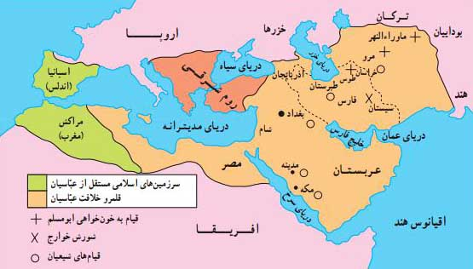
در قرن سوم هجری، خلافت عباسی رو به ضعف نهاد.
شکل گیری حکومت هایی در نقاط مختلف ایران و تجزیۀ قلمرو پهناور خلافت عباسی

Slide 24



ایرانیان مسلمان می شوند
به گفته برخی از مورخان، سلمان فارسی نخستین ایرانی بود که در مدینه به حضور حضرت محمّد(ص) رسید و به دین اسلام مشرف شد.
سلمان در جنگ احزاب (خندق) حضور داشت و پیشنهاد کرد برای دفاع از شهر مدینه در مقابل حملۀ مشرکان، خندقی حفر شود.
پیامبر دربارۀ او فرمود: « سلمان از اهل بیت ماست»

Slide 25

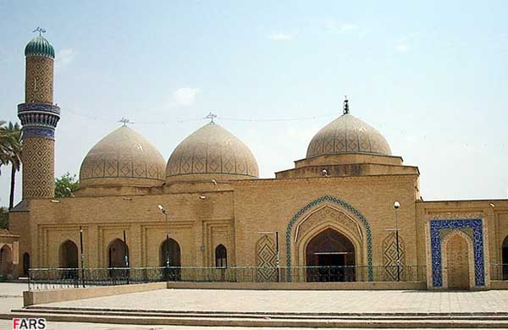
آرامگاه سلمان فارسی در 30 کیلومتری جنوب شرقی بغداد ( مدائن)

Slide 26


سلمان همچون مقداد، ابوذر و عمار، از جمله یاران با وفای امام علی(ع) بود.
حاکمان ایرانی یمن نیز در زمان رسول خدا به مدینه رفتند و به دین اسلام ایمان آوردند.
مردم ایران که در عصر باستان یکتاپرست بودند پس از درک پیام اسلام، داوطلبانه آن دین را پذیرفتند.
پیام اسلام، برابری و برادری بود؛ این پیام برای مردم ایران که از امتیازات طبقاتی اشراف ناخشنود بودند، جذابیت فراوانی داشت

Slide 27


اخلاق و رفتار پیامبر و امامان شیعه، نقش مهمی در علاقه مندی ایرانیان به دین اسلام داشت.
امام علی(ع) در دوران حکومت خود هیچ برتری و امتیازی برای اعراب، نسبت به غیر اعراب در نظر نمی گرفت. از این رو، ایرانیان علاقه و ارادت خاصی به آن حضرت و فرزندانش پیدا کردند.
حضور امام رضا(ع) و خواهرش حضرت معصومه(س) و برادرش حضرت شاهچراغ و دیگر امامزادگان در ایران، تأثیر زیادی بر توجه و گرایش مردم ایران به دین اسلام گذاشت.

Slide 28

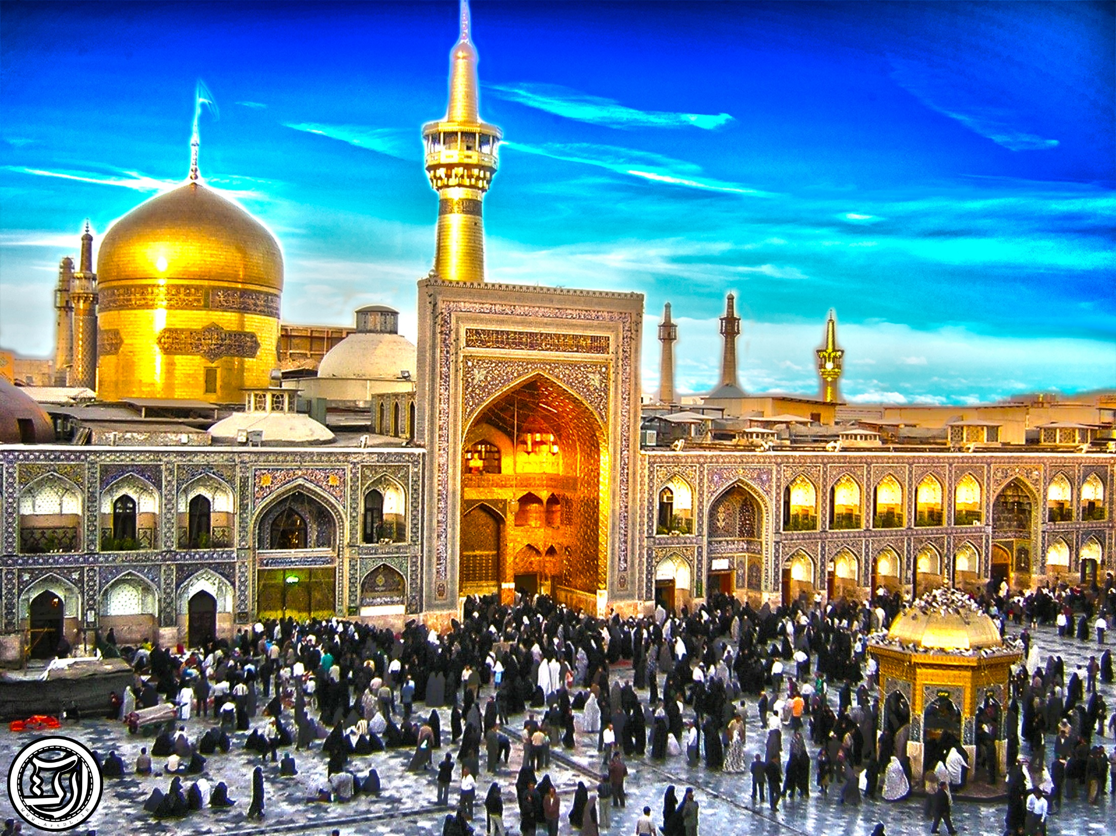
حرم امام رضا (ع)

Slide 29
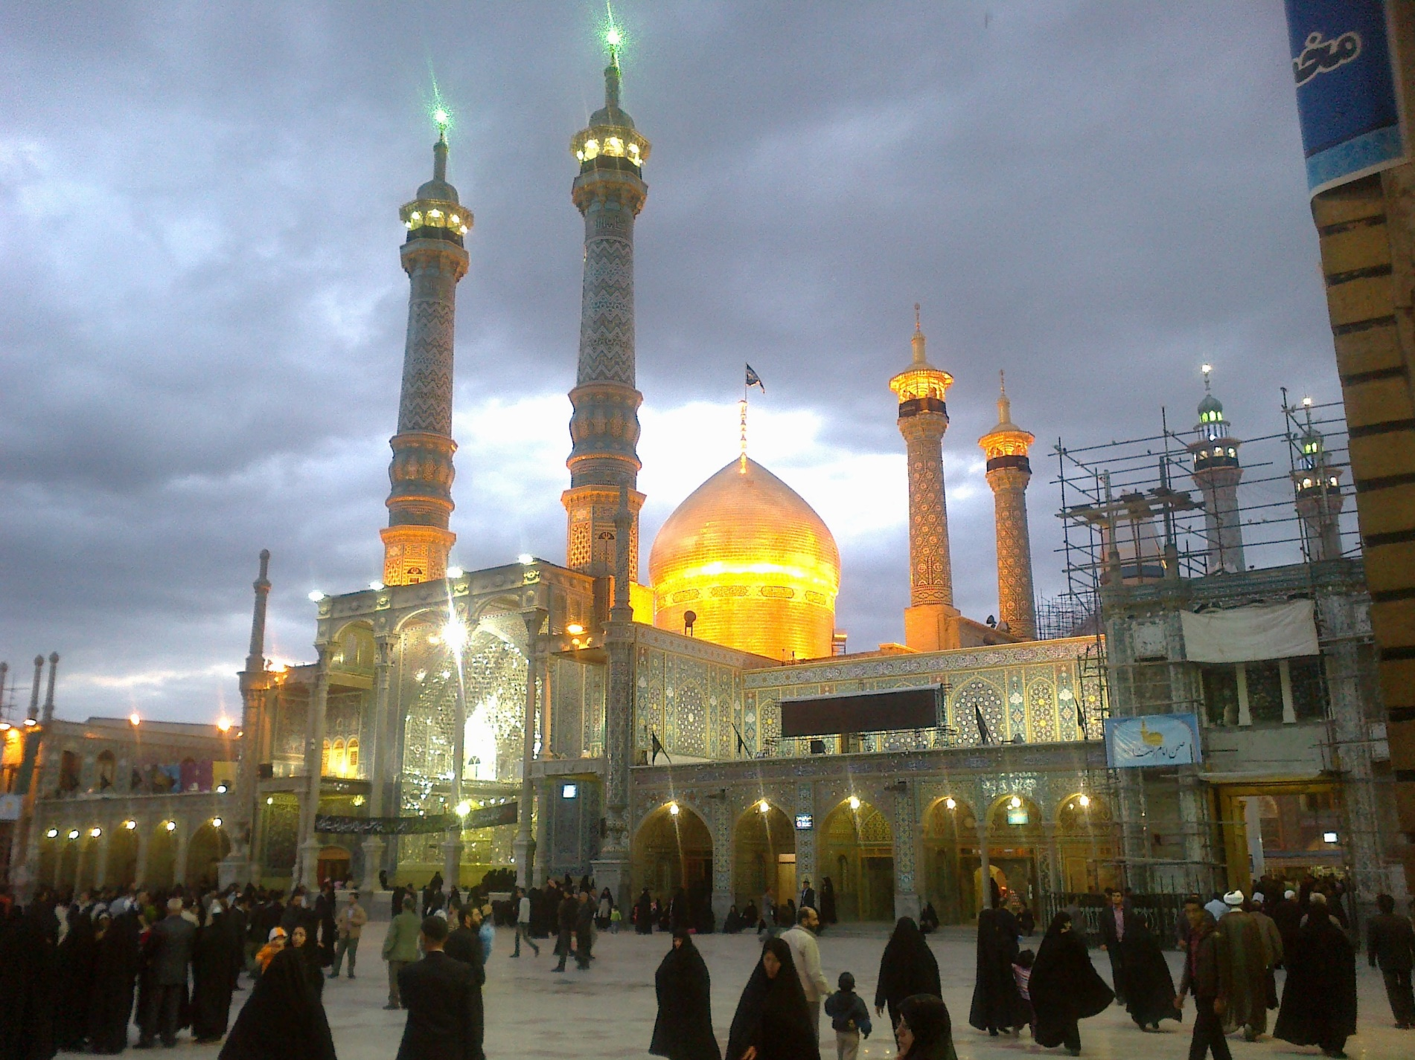

حرم حضرت معصومه (س)

Slide 30

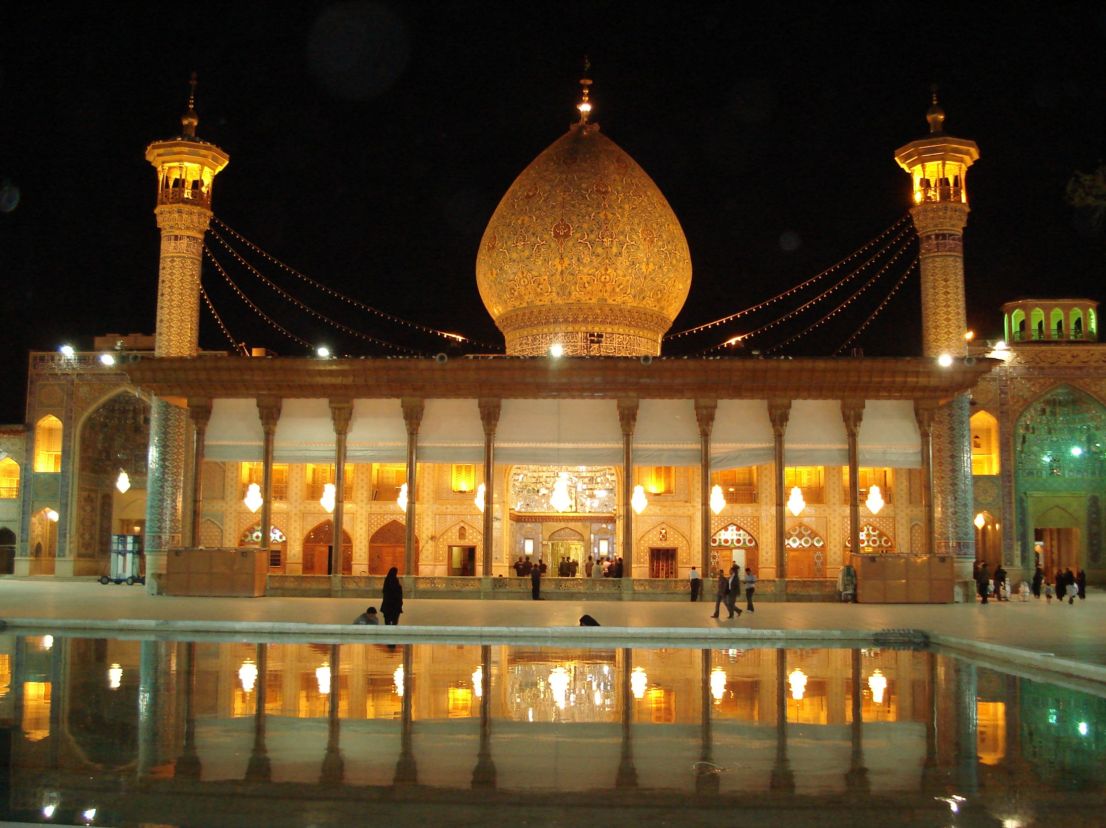
حرم حضرت شاهچراغ (ع)

Slide 31

پایان

